Slide 1
Прохоровский район Белгородская область Прелестненское сельское поселение с. Кострома ул. Костромская 10/1
Парк регионального значения «Ключи»

Slide 2
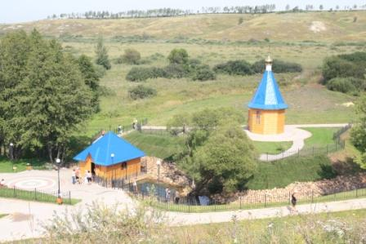
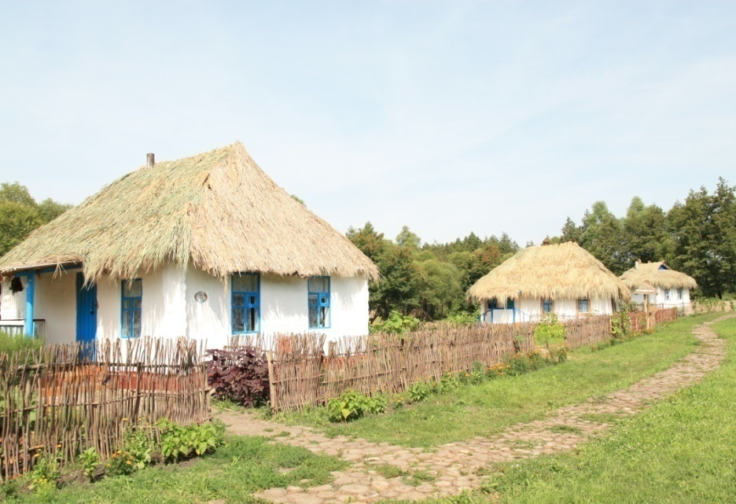
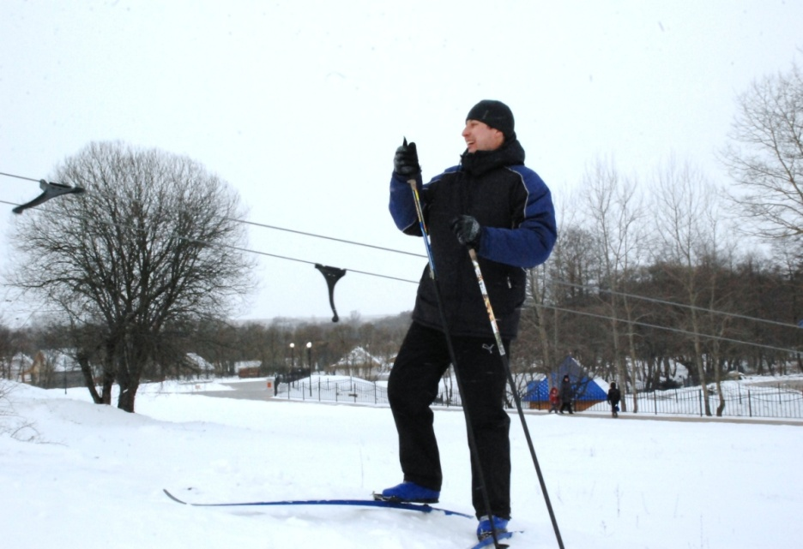
Объекты туристской инфраструктуры
Существующие объекты:
этнографическая деревня «Кострома»;
часовня Архистратига Михаила с благоустроенной купелью;
- санно-лыжный спуск.

Slide 3
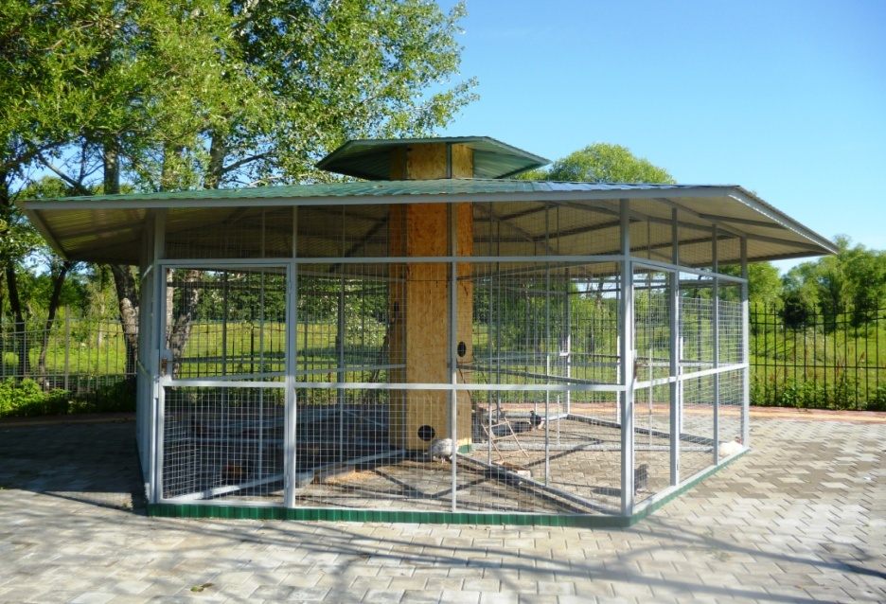
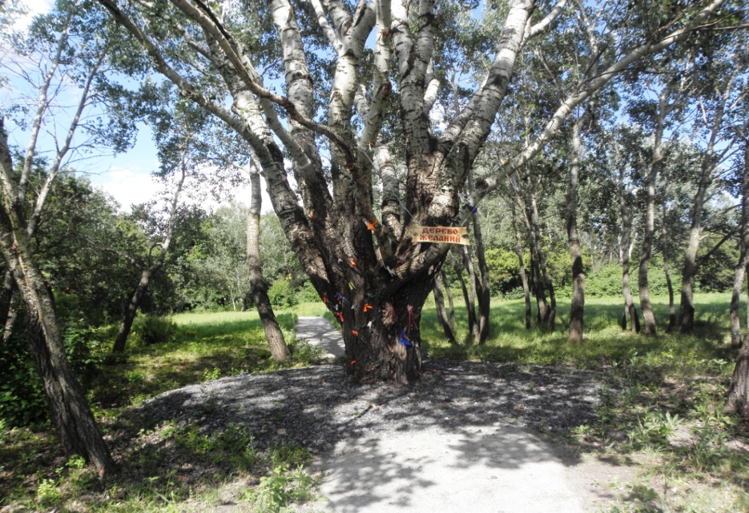
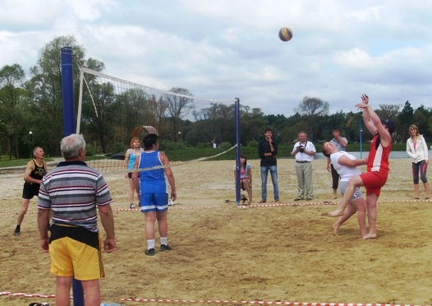
Объекты туристской инфраструктуры
Существующие объекты:
пляжная зона;
мини-зоопарк;
тропа здоровья.

Slide 4
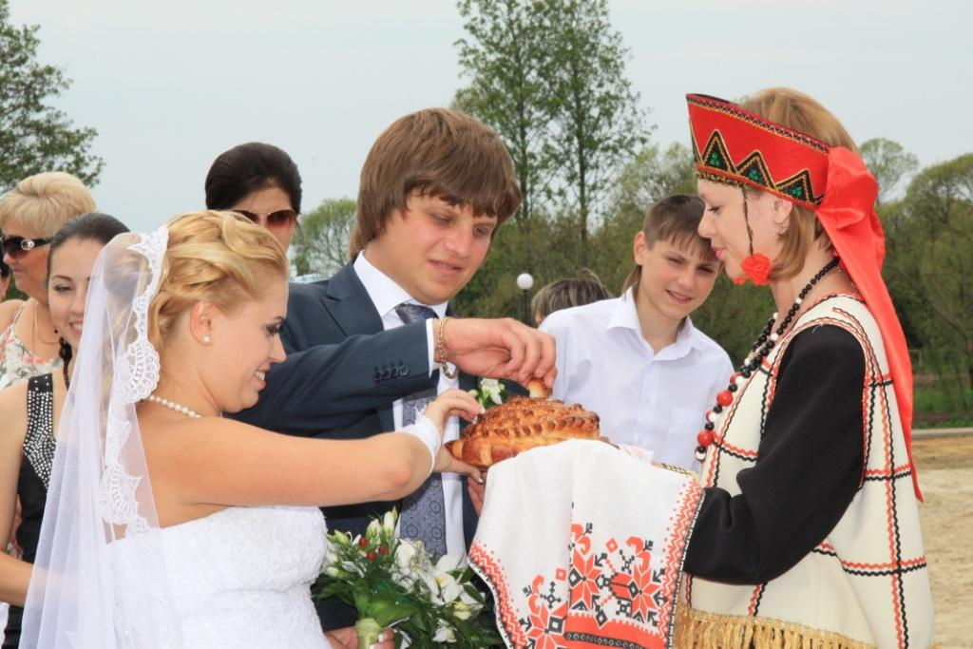
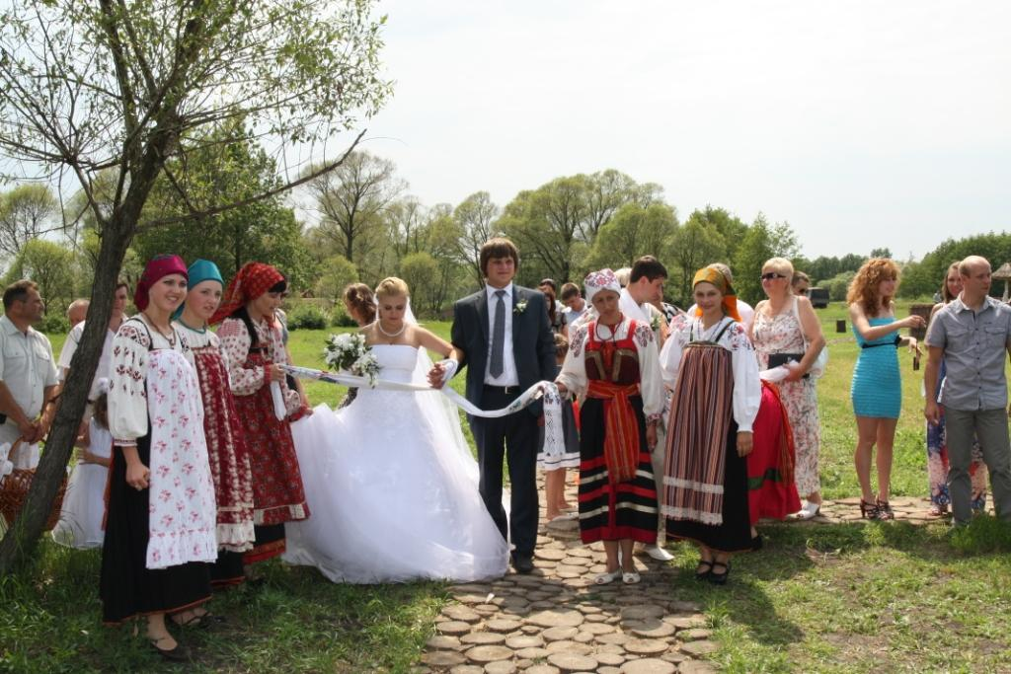
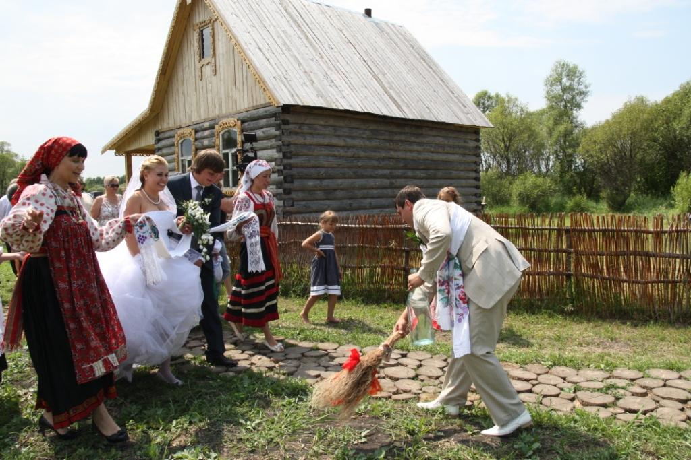
Мероприятия проводимые в парке
На территории этнографической деревни «Кострома» проводится старинный русский свадебный обряд.

Slide 5
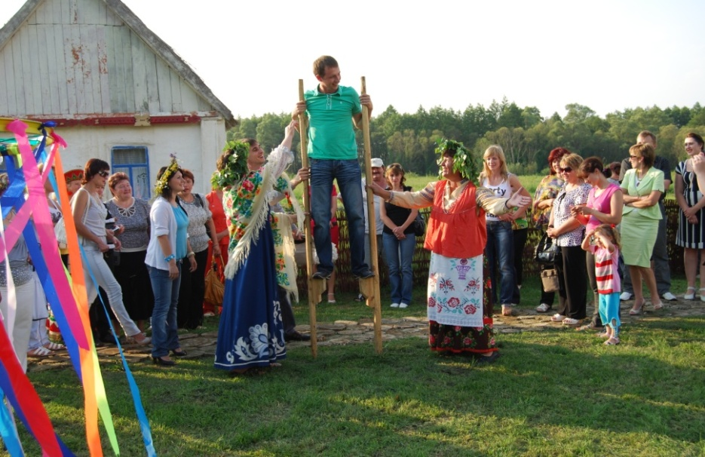
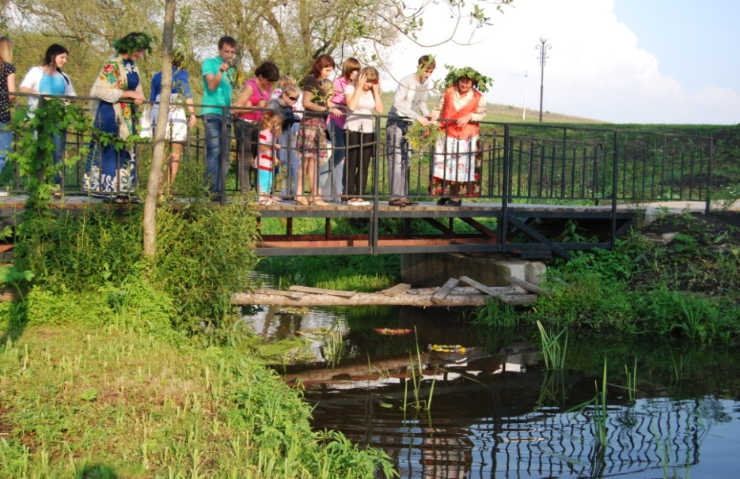
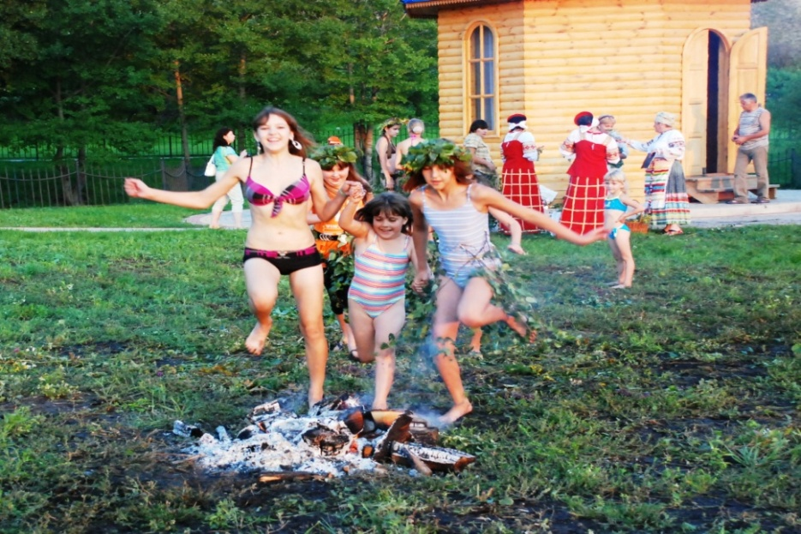
Мероприятия проводимые в парке
На территории этнографической деревни «Кострома» проводится анимация – праздник Ивана Купалы.

Slide 6
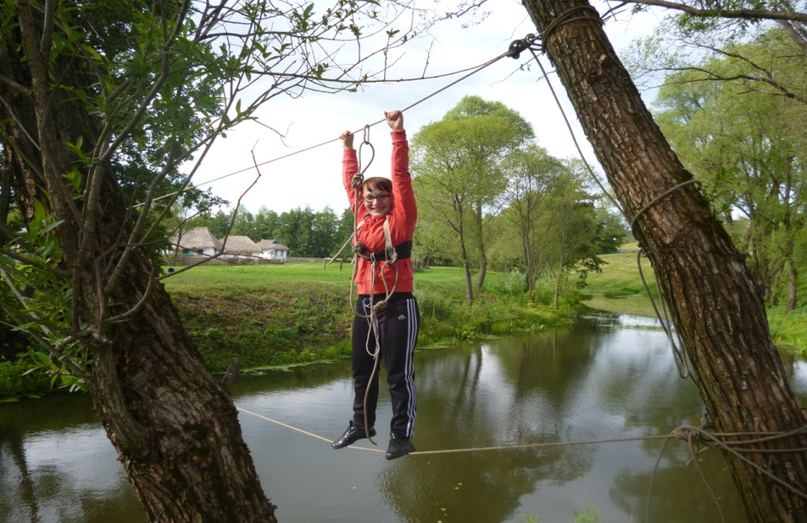
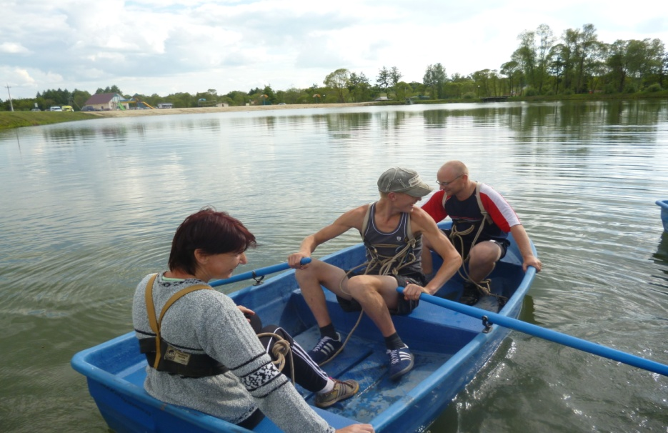
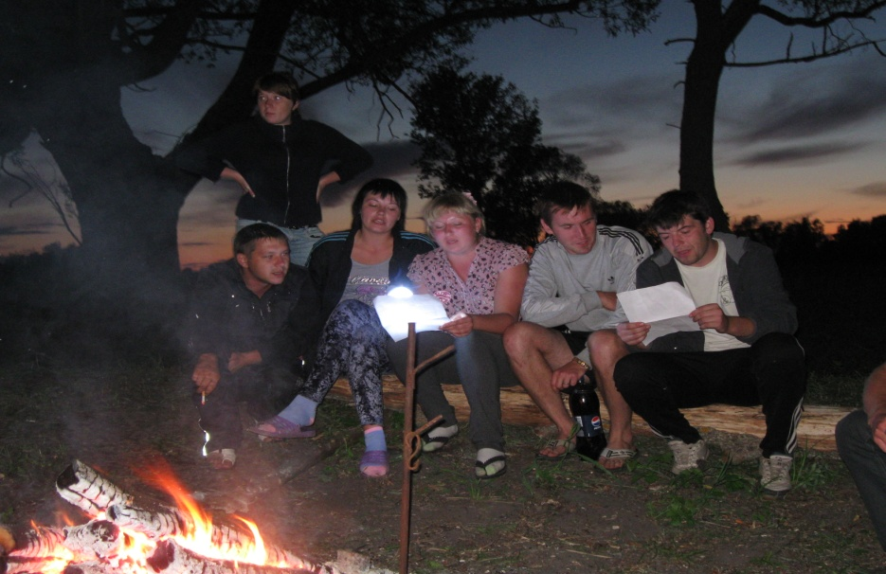
Мероприятия проводимые в парке
На территории парка регионального значения «Ключи» проводится туристско-творческий слет трудовых коллективов.

Slide 7
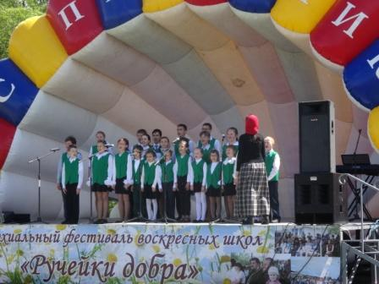
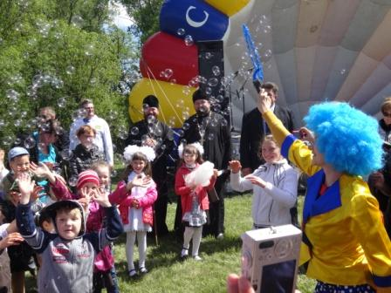
Фестиваль воскресных школ Губкинской епархии "Ручейки добра"
Ежегодно на территории Парка «Ключи» в мае проводится фестиваль воскресных школ Губкинской епархии «Ручейки добра». Ученики школ поют песни и читают стихи, танцуют и играют на музыкальных инструментах. Кроме того всех гостей праздника ждет вкусный обед, веселые игры и аттракционы. Очень добрый и светлый праздник, который проходит вот уже 3 года подряд.

Slide 8
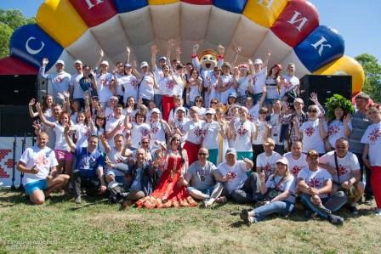
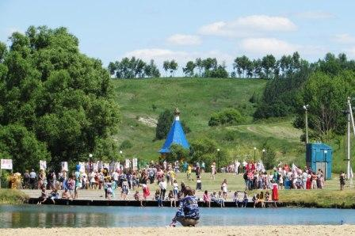
Фестиваль народности и исторических реконструкций «Маланья»
Вот уже 3 года подряд в парке «Ключи» в июне проводится фестиваль народности и исторических реконструкций «Маланья» . Яркие краски традиционных костюмов, самобытные песни и танцы, ярмарка народных промыслов и реконструкции старинных русских обрядов - все это вы найдете на фестивале «Маланья». В 2015 году гостями праздника стали более 8000 человек.

Slide 9
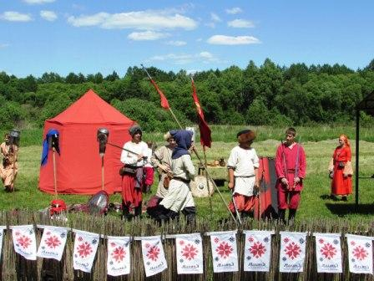
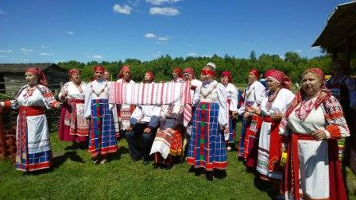
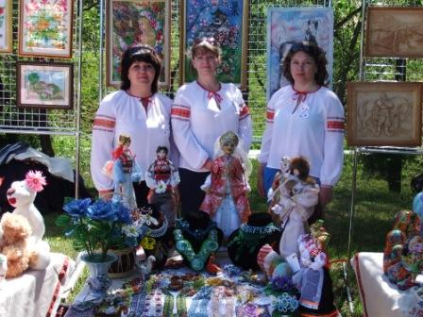
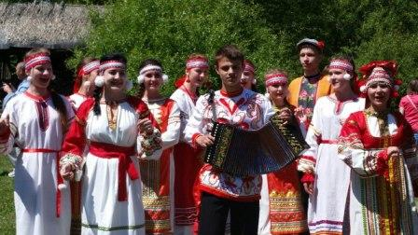
Фестиваль народности и исторических реконструкций «Маланья»

Slide 10
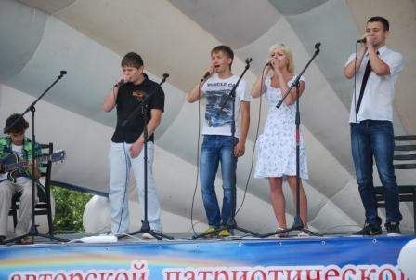
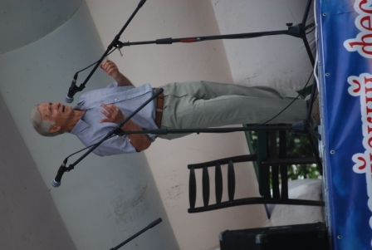
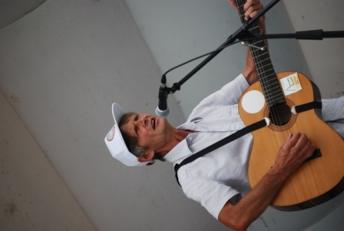
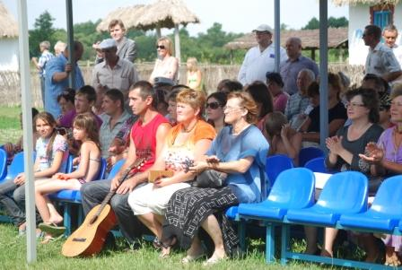
Фестиваль авторской патриотической песни «Прохоровское поле»
Фестиваль проводится ежегодно в первую субботу после 12 июля 2015 года в парке регионального значения «Ключи». Авторы в возрасте от 17 до 76 лет привозят в Кострому свои лучшие музыкальные произведения о героическом подвиге советского солдата, которые со временем могут стать настоящими хитами.

Slide 11
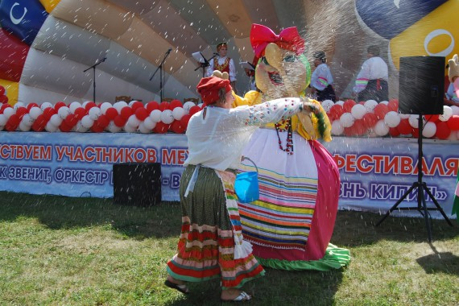
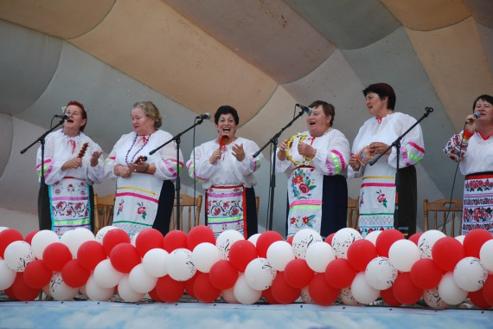
Народное гуляние Костромские серебряные ключи
Парк регионального значения «Ключи» каждые 2 года становится площадкой для проведения межрайонного фестиваля народных ансамблей и оркестров духовых, ударных и шумовых инструментов. Все гости фестиваля «Костромские серебряные ключи» могут здесь познакомиться с традициями игры на народных инструментах, музыкально-песенным и танцевальным фольклором Белгородчины, с творчеством мастеров декоративно-прикладного искусства. Любители русской национальной кухни будут довольны возможностью отведать блюда народной кухни в восстановленной этнодеревне.

Slide 12
Добро пожаловать

